Slide 1
Welkom!
Klas 1A
Periode 2, lesweek 2

Slide 2
Programma
Ethische dilemma’s

Slide 3
Vlog – maatschappelijke stage

Slide 4
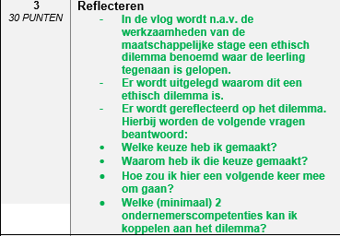
Beoordelingsformulier

Slide 5
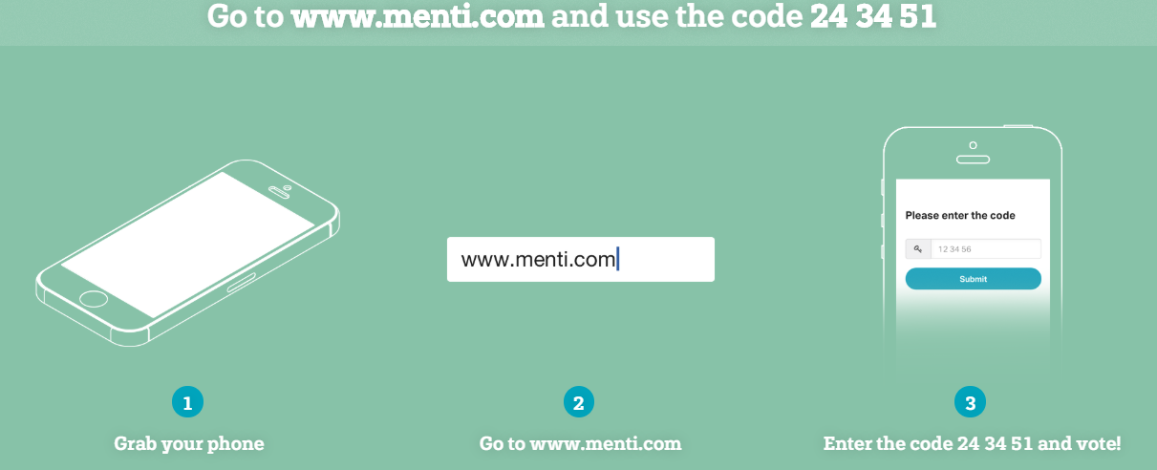
Ethiek, wat is dat?

Slide 6
Notes:
Filmpje – Wat is Ethiek – Stilzetten en ethische dilemma’s bespreken klassikaal

Slide 7
In groepjes, de volgende dilemma’s bespreken:
Mag de overheid je verplichten dat je donor wordt?
Hoe sta jij tegenover (gemeentelijke) permanent toezicht via drones voor een veilige omgeving?
In hoeverre moeten we fietsers verbieden hun telefoon te gebruiken?
Zouden alle drugs niet legaal moeten zijn?
Heb je nog een eigen ethisch dilemma?

Slide 8
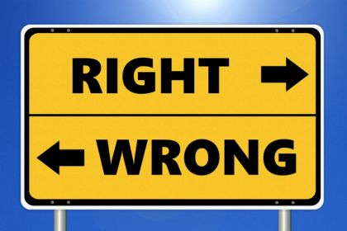
Kort nabespreken

